Slide 1
LIÇÃO 12
Autenticidade e Paciência
23 de Março de 2025
1º trimestre 2025

Slide 2
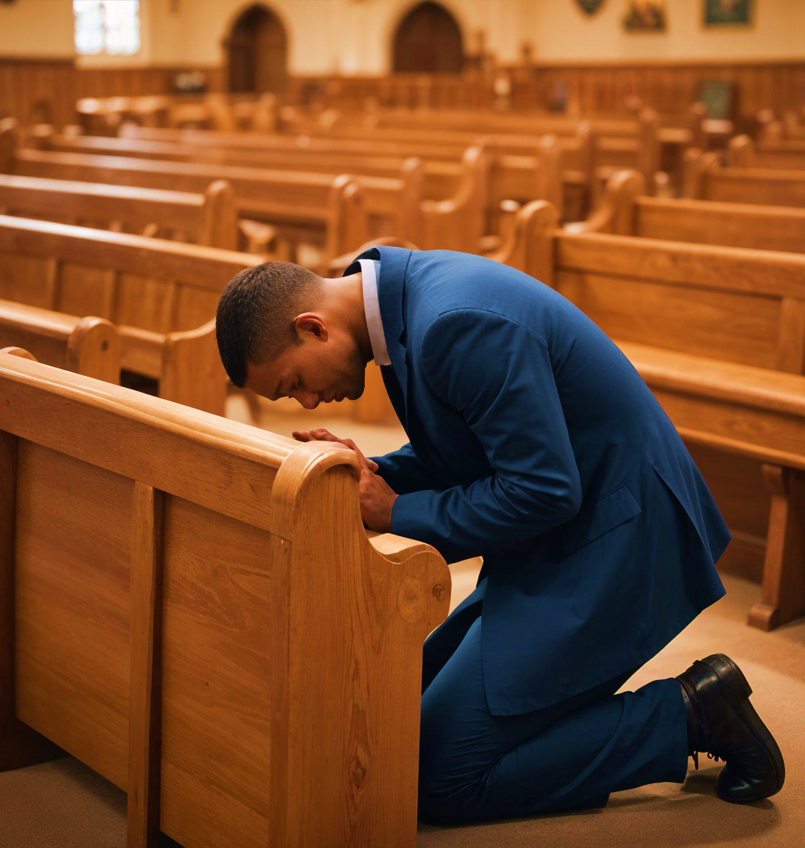
TEXTO PRINCIPAL
“Esperei com paciência no SENHOR, e ele se inclinou para mim, e ouviu o meu clamor.” (SI 40.1)

Slide 3
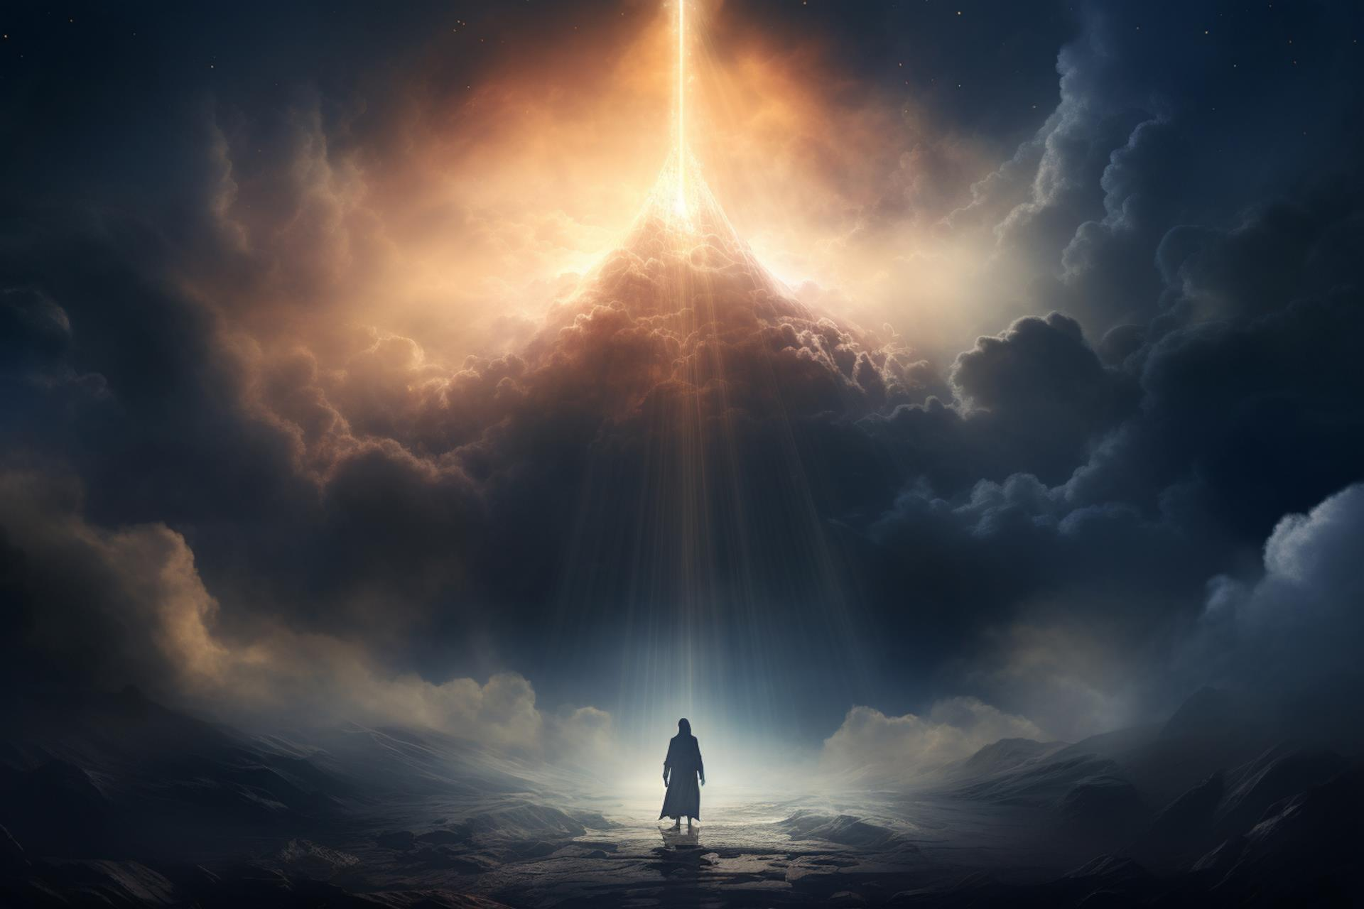
RESUMO DA LIÇÃO
O crente deve ser paciente até a vinda do Senhor, quando seremos recompensados por Ele.

Slide 4
TEXTO BÍBLICO
Tiago 5.7-12

Slide 5
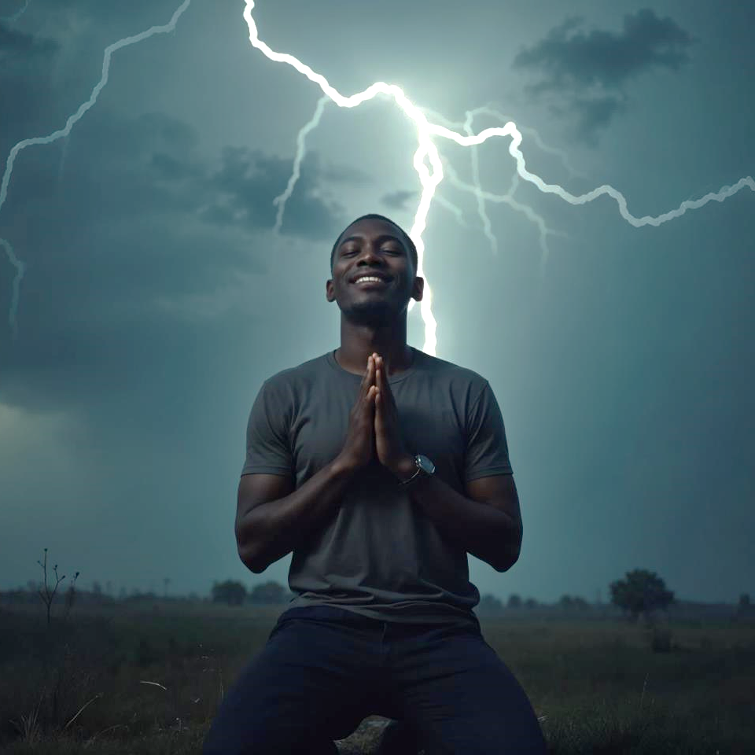
INTRODUÇÃO
O texto de Tiago, que estudaremos nesta lição, nos desafia a adotar uma atitude de paciência, especialmente em tempos difíceis.

Slide 6
OBJETIVOS DA LIÇÃO

Slide 7
dos males da
impaciência
1. CONSCIENTIZAR
2. COMPREENDER

Slide 8
1. CONSCIENTIZAR
os benefícios da paciência
2. COMPREENDER
3. MOSTRAR

Slide 9
2. COMPREENDER
as diferenças entre paciência e imediatismo
3. MOSTRAR

Slide 10
1
OS MALES DA IMPACIÊNCIA

Slide 11
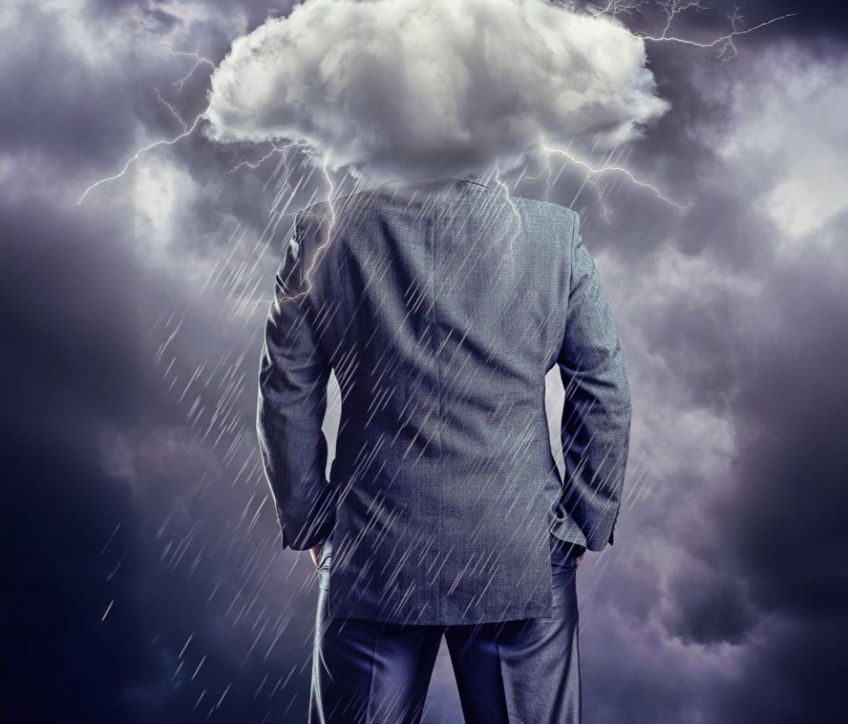
I. OS MALES DA IMPACIÊNCIA
1. Frustração e ansiedade
A impaciência frequentemente gera frustração e ansiedade, levando a decisões precipitadas e ações impulsivas que podem ter consequências negativas. Quando nos tornamos impacientes, podemos reagir sem a devida reflexão, o que pode resultar em erros que poderiam ter sido evitados se tivéssemos exercitado a paciência.

Slide 12
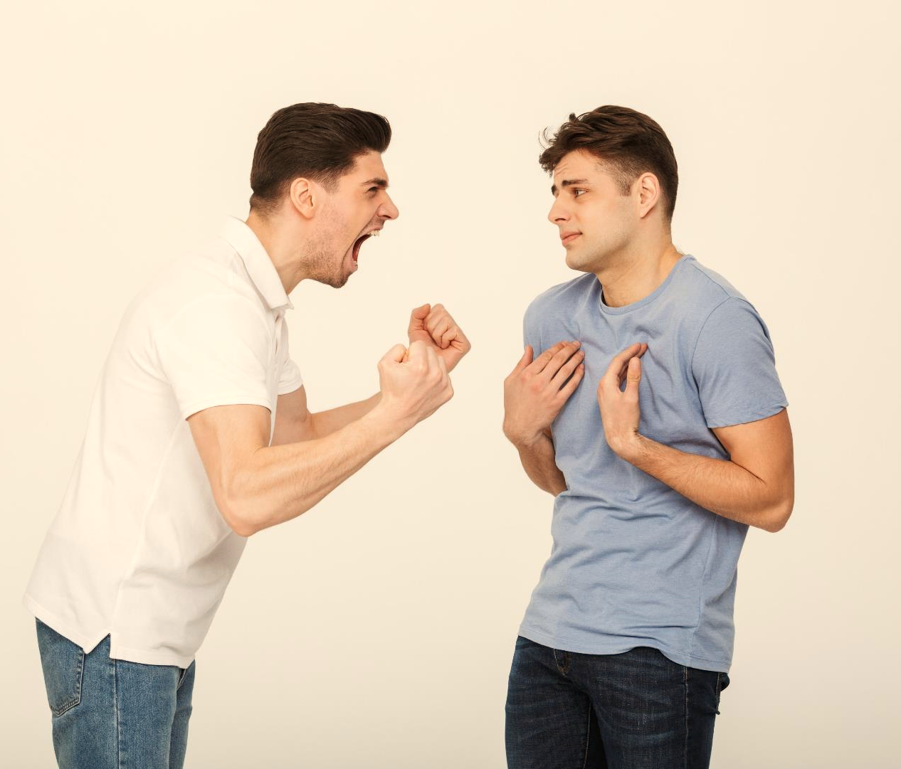
I. OS MALES DA IMPACIÊNCIA
2. Relações deterioradas
A impaciência pode deteriorar os relacionamentos. Quando não temos paciência com os outros, demonstramos falta de compreensão e empatia, criando conflitos e barreiras na comunicação e no convívio.

Slide 13
I. OS MALES DA IMPACIÊNCIA
3. Perda de fé e esperança
A impaciência também pode minar nossa fé e esperança. Quando esperamos por respostas ou soluções imediatas e elas não vêm, podemos duvidar da fidelidade e do plano de Deus para nossas vidas, perdendo a confiança em sua soberania e bondade.

